Slide 1
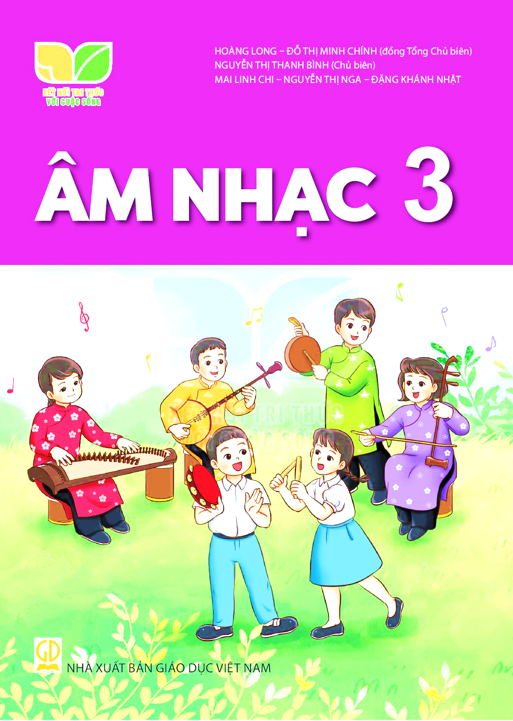

TIẾT 4 – CHỦ ĐỀ 4

Slide 2



Vận động: “BODY PERCUSSION”

Slide 3

TỔ CHỨC CÁC HOẠT ĐỘNG
VẬN DỤNG – SÁNG TẠO

Slide 4

NGHE VÀ VẬN ĐỘNG
NHANH – CHẬM
THEO GIAI ĐIỆU

Slide 5


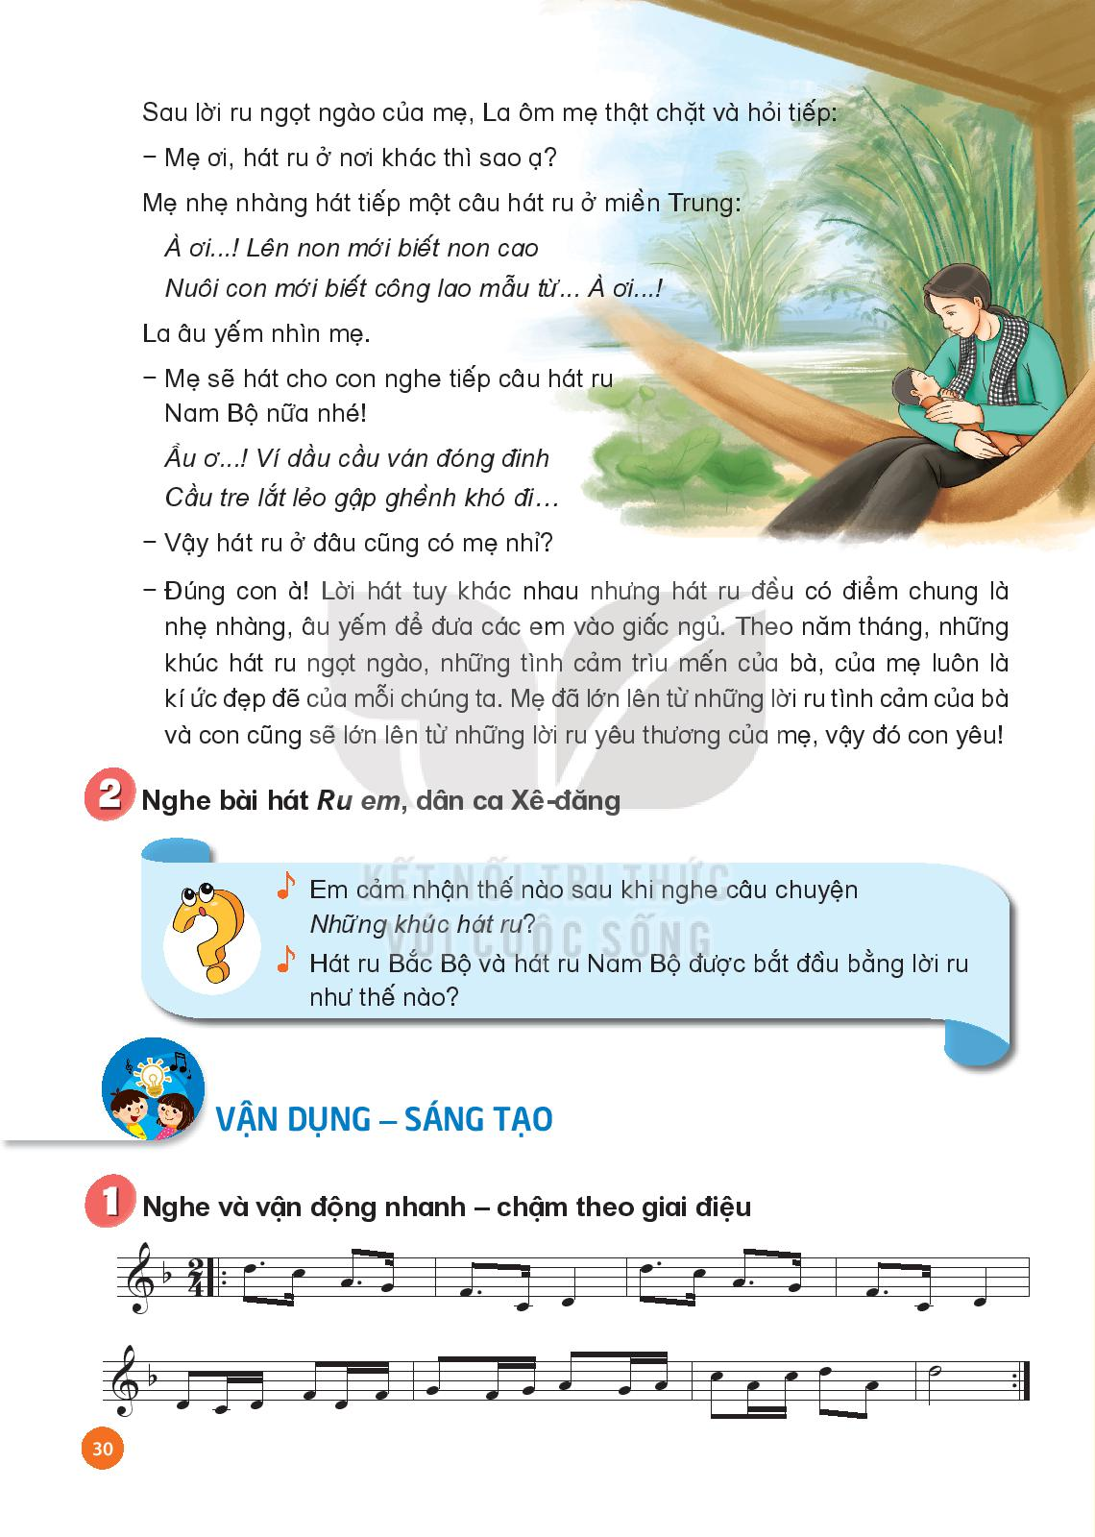

Slide 6
HÁT
NỐI TIẾP – HOÀ GIỌNG
BÀI HÁT KHÚC NHẠC
TRÊN NƯƠNG XA

Slide 7

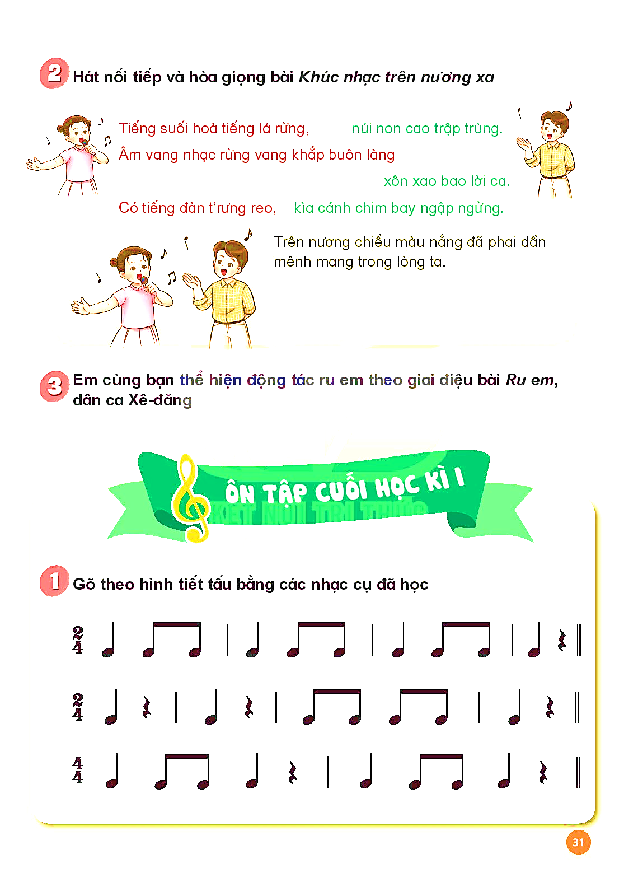

Slide 8
THỂ HIỆN ĐỘNG TÁC
RU EM THEO BÀI HÁT
RU EM
DÂN CA XƠ - ĐĂNG

Slide 9
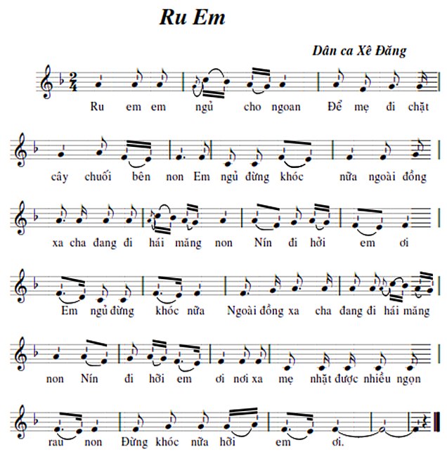

Slide 10
TIẾT 4 – CHỦ ĐỀ 4
TỔ CHỨC CÁC HOẠT ĐỘNG
VẬN DỤNG – SÁNG TẠO

Slide 11

TIẾT 4 – CHỦ ĐỀ 4

